Slide 1
操作系统原理
——Chapter3
处理器调度
2011.03.08
Notes:
An IBM Proof of Technology
Discovering the value of IBM Workplace Forms - Technical Overview

Slide 2
主要内容
高级调度-作业调度
中级调度
低级调度-进程调度
内容
处理器调度的层次
评价调度算法的准则
处理器调度算法
调度的本质
进程调度的概念
线程调度
实时调度
要点
多处理器调度
Windows 2000/XP系统的处理器调度

Slide 3
调度的概念与本质
调度：
  系统将计算机资源分配给进程。
单道程序环境与多道程序环境
处理器调度：
  多道程序环境下将处理器分配给各进程
调度要解决的问题：
WHAT：按什么原则分配CPU
  调度算法
WHEN：何时分配CPU
  调度的时机
HOW： 如何分配CPU
  调度过程

Slide 4
处理器调度的层次
处理机是计算机系统中的重要资源
处理机调度算法对整个计算机系统的综合性能指标有重要影响
处理机调度的三个层次：
  高级调度
  中级调度
  低级调度
高级调度也称为作业调度或宏观调度
高级调度的时间尺度通常是分钟、小时或天
中级调度涉及进程在内外存间的交换
从存储器资源管理的角度来看，把进程的部分或全部换出到外存上，可为当前运行进程的执行提供所需内存空间，将当前进程所需部分换入到内存。指令和数据必须在内存里才能被处理机直接访问
低级调度也称微观调度
从处理机资源分配的角度来看，处理机需要经常选择就绪进程或线程进入运行状态，低级调度的时间尺度通常是毫秒级的。
由于低级调度算法的频繁使用，要求在实现时做到高效。

Slide 5
高级调度-作业的概念与分类
概念：
  作业由一组统一管理和操作的进程集合构成，是用户要求计算机系统完成的一项相对独立的工作。
  作业可以是完成了编译、链接之后的一个用户程序，也可以是用各种命令构成的一个脚本。
分类：
  根据需要处理工作的类型，分为计算型作业和I/O型作业。
  按照作业提交方式，分为批处理作业和终端型作业。
一个系统能够接纳作业的个数称为系统的多道程序度。
用户将作业提交给操作系统，等待输入程序和数据到磁盘。
系统接收输入的用户作业，并将其放入计算机磁盘。作业在磁盘上以后备队列形式进行组织，等待作业调度程序将作业调度到内存。
作业的状态：
提交状态
后备状态
执行状态
完成状态
作业被调度到内存，为作业分配资源并为其创建与之对应的进程，进程获得CPU，开始运行。
从作业的第一个进程完成开始，直到作业所有的进程完成，释放作业做占用的资源，退出系统的整个进程。

Slide 6
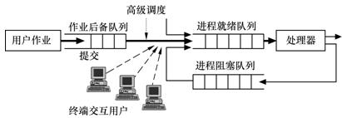
高级调度-概念与模型
作业调度概念：
  按照操作系统预先规定的策略，从磁盘的作业后备队列中选择作业调入内存，为作业分配所需要的资源并建立与作业相对应的进程。
  当作业运行的准备工作完成后，作业调度启动作业运行。
  在作业运行结束后，作业调度归还并释放作业占用的资源，结束作业。
模型：

Slide 7
高级调度-策略与因素
接纳多少个作业
  作业数目太多时，可能会影响到系统的服务质量;
  作业的数量太少时，又会导致系统的资源利用率和系统吞吐量太低
接纳哪些作业
  先来先服务调度算法
  短作业优先调度算法
  基于作业优先级的调度算法
  响应比高者优先”的调度算法

Slide 8
高级调度-OS任务
作业调度中操作系统需要完成如下主要工作：
  确定作业的数据结构
  确定作业的调度算法
  为作业分配资源
  回收作业资源
操作系统为每个进入系统的作业分配一个与进程控制块（PCB）类似的作业控制块（JCB）
JCB是作业的标志，OS根据JCB中的信息对作业进行调度和管理。
作业完成后，作业调度程序除了要输出相关的作业信息之外，还要回收作业所占用的全部资源，撤销与作业相关的进程和作业控制块。
在作业调度工作中，大多数工作由作业的调度程序完成。
内存和输入输出设备的分配和释放不是由作业调度程序完成，而是由存储器管理和设备管理程序完成的。
作业调度程序只是将作业对内存的要求和对设备的要求转交给相应的内存管理程序和设备管理程序，由内存管理程序和设备管理程序完成内存和设备的分配与回收。
作业运行需要各种资源，包括硬件资源和软件资源。硬件资源有内存、处理器和各种输入输出设备。软件资源有各种共享变量等。
作业的资源分配策略主要考虑的是作业所包含的进程所需要的资源，在一般情况下，资源按照进程需求进行分配。资源分配中需要避免由进程之间的资源竞争而造成的死锁等现象。

Slide 9
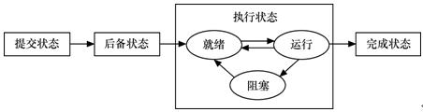
高级调度-作业状态转换
作业调度将作业从后备状态转换到内存执行状态
作业执行状态包含作业所对应进程的就绪、运行和阻塞状态

Slide 10
中级调度-概念与功能
又称为中程调度，是为了提高内存利用率和平衡系统负载而采取的一种利用外存补充内存的措施。
多进程环境下，内存中存在多个进程，其中有些进程可能需要挂起，这些进程暂时不参与对处理器的竞争。
为了充分利用内存资源，系统会采用进程对换的方法将进程换出到外存，将这些进程占用的内存空间释放，让内存能够接纳新的进程或使得内存中的进程能够更快推进。当被换出到外存中的进程挂起时间到时，又需要将这些进程换入到内存。
中级调度是在换出内存的进程中确定需要进入内存的进程的一种调度操作。

Slide 11
低级调度-概念与功能
又称为进程调度、短程调度
按照一定的调度算法从内存的就绪进程队列中选择进程，为进程分配处理器，避免进程对处理器竞争的方法。
与作业调度和中级调度比较，进程调度发生的频率最高，作业调度发生的频率最低，中级调度主要用于内存管理，特别是虚拟存储器管理。

Slide 12
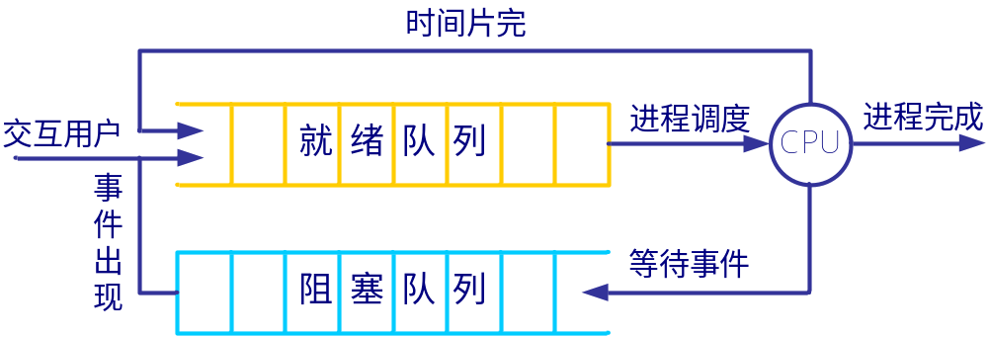
3.1.2 进程调度模型
低级调度-模型
只有进程调度的调度队列模型

Slide 13
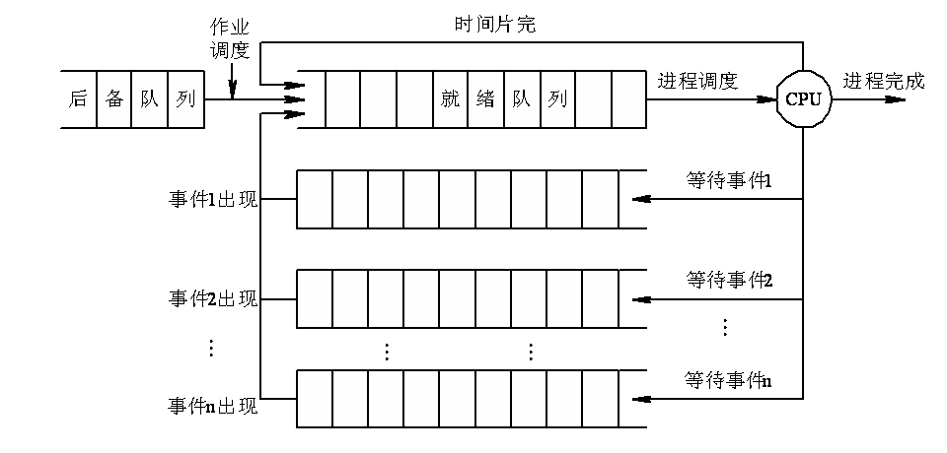
3.1.2 进程调度模型
低级调度-模型
具有高、低两级调度的调度队列模型

Slide 14
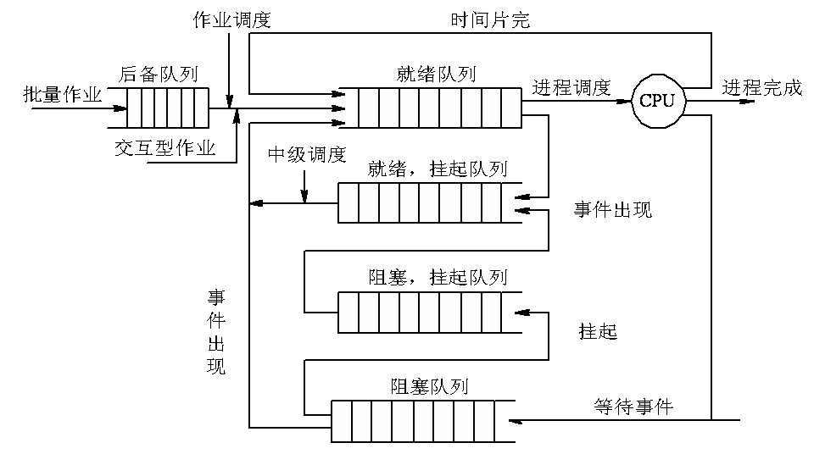
3.1.2 进程调度模型
低级调度-模型
具有三级调度时的调度队列模型

Slide 15
低级调度-原因与机制
引起进程调度的主要原因如下：
  处理器执行的进程完成任务，处理器空闲
  处理器执行的进程转入阻塞状态，此时处理器空闲
  处理器执行的进程被其它进程抢占
  处理器执行的进程被挂起
机制：
  排队器
  分派器
  上下文切换机制

Slide 16
低级调度-调度方式
如果执行进程正好在执行一个没有资源的无限循环，则执行进程不会放弃处理器，所有的就绪进程会永久等待，系统进入了一种僵持的状态。
非抢占方式：
  简单，实时性差
抢占方式
  时间片原则
  优先权原则
  短作业优先原则。
指一个进程正在处理器中运行时，操作系统可以根据规定的抢占原则，将已经分配给进程的处理器从进程剥夺，并分配给其他的进程。
在系统允许抢占调度，并满足抢占条件的情况下，系统才可以采用抢占调度方式。
满足抢占条件的进程能够抢占当前正在执行进程的处理器。被抢占的进程状态从执行状态变为就绪状态，其进程控制块进入到进程就绪队列。
思考：“抢占”可能带来的问题及原因？

Slide 17
主要内容
内容
准则
评价指标
处理器调度的层次
评价调度算法的准则
要点
处理器调度算法
指标含义
计算方式
线程调度
实时调度
多处理器调度
Windows 2000/XP系统的处理器调度

Slide 18
调度算法的评价准则
面向用户的准则：
  周转时间短；
  响应时间快；
  截止时间的保证；
  优先权准则
基本原则：
  具有公平性
  资源利用率高（特别是CPU利用率）
  在交互式系统情况下要追求响应时间（越短越好）
  在批处理系统情况下要追求系统吞吐量
面向系统的准则：
  系统吞吐量高；
  处理机利用率好；
  各类资源的平衡利用

Slide 19
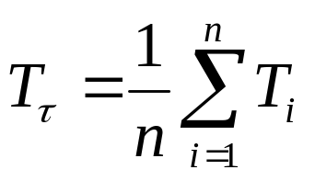
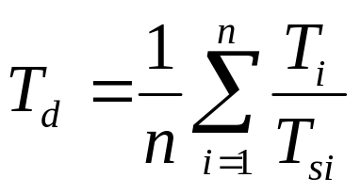
调度算法的评价指标
周转时间指用户作业提交给操作系统开始到作业完成为止的时间。周转时间通常是评价批处理系统性能、选择作业调度方式与算法的重要准则之一。
周转时间Ti = 作业在后备队列中的等待调度时间+进程在就绪队列上等待调度的时间+进程在CPU上的运行时间 + 进程等待I/O或其他事件发生的时间
作业的带权周转时间Tf = 作业的周转时间Ti/系统为作业提供的服务时间Tsi
在选择处理器的调度算法时，用户希望CPU利用率和系统吞吐量越大越好，响应时间和周转时间越小越好。
但是，通常情况下，系统希望的是能够合理利用处理器和各类资源，使作业的平均周转时间或带权周转时间小的调度算法。
对于实时系统，作业调度的关键在于能否满足作业的实时要求，对周转时间等指标并不特别着重。
处理器利用率
  CPU utilization
响应时间
  response time
周转时间
  turnaround time
系统吞吐量
  throughput
处理器利用率为CPU有效工作时间与CPU总的运行时间之比，即：
CPU利用率 = CPU有效工作时间/CPU总的运行时间
CPU总的运行时间 = CPU的有效工作时间 + CPU的空闲时间
响应时间是交互环境下用户从键盘提交第1个请求开始，到系统首次产生响应为止的时间，或者是屏幕上显示出结果为止的时间。
响应时间 = 从终端键盘输入的请求信息传送到处理机的时间 + 处理机对请求信息的处理时间 + 生成的响应信息回送到终端显示器的时间
单位时间内处理的进程数目为CPU的工作成效，单位时间内完成的进程数目为系统的吞吐量。

Slide 20
主要内容
内容
作业调度算法
进程调度算法
处理器调度的层次
评价调度算法的准则
要点
处理器调度算法
算法思想
指标计算
线程调度
实时调度
多处理器调度
Windows 2000/XP系统的处理器调度

Slide 21
作业调度算法
概念回顾
  作业调度是在资源满足的条件下，将处于后备状态的作业调入内存，同时生成与作业相对应的进程，并为这些进程提供所需要的资源。
  作业调度程序只保证被调度的作业有获得处理器的资格，而处理器的分配则需要进程调度才能完成。
主要算法
  FCFS：先来先服务（First-Come First-Served)
  SJF：短作业优先（Shortest-Job-First）
  HRRF：响应比高者优先
  HPF：优先权高者优先（ Highest-Priority-First)
  分类调度

Slide 22
FCFS：先来先服务
基本思想
  遵循先进入后备队列的作业，先进行调度的原则。
  非抢占式算法
  简单，易于编码实现
  优先考虑作业的等待时间，没有考虑作业的执行时间长短、作业的运行特性和作业对资源的要求
算法评价
  有利于长作业，不利于短作业
  有利于CPU繁忙的作业，不利于I/O繁忙的作业
举例？

Slide 23
FCFS：先来先服务-例1
作业J1、J2、J3、J4依次到达作业后备队列，需要处理时间分别如下：J1为15ms，J2为5ms，J3为10ms，J4为3ms。
请给出作业执行的图示（横轴为时间，纵轴为作业）
请计算每个作业的等待时间和周转时间
请计算上述作业的平均等待时间和平均周转时间

Slide 24
FCFS：先来先服务-例2
如果4个作业A、B、C、D到达系统磁盘后备队列的顺序和需要执行的时间如下表所示。
作业 | 到达时间（ms） | 需要执行时间（ms）
A | 0 | 20
B | 5 | 15
C | 10 | 10
D | 15 | 5
请给出作业执行的图示（横轴为时间，纵轴为作业）
请计算每个作业的周转时间和带权周转时间
请计算上述作业的平均周转时间和平均带权周转时间

Slide 25
SJF：短作业优先
基本思想
  根据作业控制块中作业申请时指出的执行时间，选取执行时间最短的作业优先调度。
  抢占调度方式：只要就绪队列中出现了需要执行时间比当前正在运行作业的剩余处理时间更短的作业，则该作业会抢占当前正在运行的作业。
算法评价
  克服FCFS调度算法对短作业不利的缺点，效率高，易于编程实现
  不利于长作业
  预先估计作业的执行时间
举例？

Slide 26
SJF：短作业优先-例3
作业A、B、C、D需要处理的时间分别为20ms、15ms、10ms、5ms。
  如果这4个作业同时到达作业后备队列
    请给出采用短作业优先调度算法的作业执行图示
    请计算平均周转时间和平均带权周转时间
  如果这4个作业不是同时到达，A作业在0时间到达，B作业在A作业之后5ms达到，C作业在A作业之后10ms达到，D作业在A作业之后15ms达到
    请给出采用短作业优先调度算法的作业执行图示
    请计算平均周转时间和平均带权周转时间
如果A作业到达的时间为0，B、C、D作业达到系统的时间分别改为1ms、2ms、3ms
    请给出采用短作业优先调度算法的作业执行图示
    请计算平均周转时间和平均带权周转时间

Slide 27
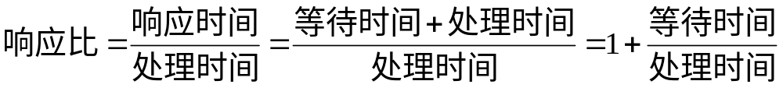
HRRF：响应比高者优先
初衷
  FCFS调度算法只片面地考虑了作业的进入时间，短作业优先调度算法考虑了作业的运行时间而忽略了作业的等待时间。
  响应比高者优先调度算法为这两种算法的折中。
响应比计算
  作业的响应时间与作业需要处理的时间之比。
  作业的响应时间为作业进入系统后的等待时间与作业要求处理器处理的时间之和。
抢占调度方式

Slide 28
HRRF：响应比高者优先
分析与评价
  响应比高，可能是因为作业等待时间长，也可能是因为作业需要处理时间短。
  响应比高优先调度算法不仅体现了等待时间长的作业会优先调度，而且还体现了处理时间短的作业也会优先调度。
  该算法能够客观地对待长作业和短作业。
举例？

Slide 29
HRRF：响应比高者优先-例4
如果4个作业A、B、C、D到达系统磁盘后备队列的顺序和需要执行的时间如下表所示。
作业 | 到达时间（ms） | 需要执行时间（ms）
A | 0 | 20
B | 5 | 15
C | 10 | 10
D | 15 | 5
计算各时间点的响应比及调度情况。
请给出作业执行的图示（横轴为时间，纵轴为作业）
请计算上述作业的平均周转时间和平均带权周转时间

Slide 30
FCFS、SJF、HRRF：比较
作业 | 到达时间 | 需要处理时间 | FCFS周转时间 | SJF周转时间 | HRRF调度算法
A | 0 | 20 | 20 | 20 | 20
B | 5 | 15 | 30 | 45 | 30
C | 10 | 10 | 35 | 25 | 40
D | 15 | 5 | 35 | 10 | 25
平均周转时间 |  |  | 30.00 | 25.00 | 28.75
平均带权周转时间 |  |  | 3.38 | 1.97 | 3.00
思考：对上述比较结果进行分析和评价。

Slide 31
HPF：优先权高者优先
基本思想
  根据作业的优先权进行作业调度，每次总是选取优先权高的作业调度。
  作业的优先数可由系统或用户给定。
评价
  综合考虑了作业的执行时间和等待时间的长短、作业的缓急程度、作业对外部设备的使用情况等因素
  根据系统设计目标和运行环境而给定各作业的优先权，决定作业调度的先后顺序。
举例？

Slide 32
HPF：优先权高者优先-例5
作业A、B、C、D一起达到，需要处理的时间分别为25ms、5ms、10ms、3ms，优先数分别为154、139、149、130，优先数越大、优先级越低。
  请给出采用短作业优先调度算法的作业执行图示
  请计算平均周转时间和平均带权周转时间
静态优先权
动态优先权
思考：动态优先权的“动态性”体现？

Slide 33
综合：分类调度算法
目的：
  均衡使用系统资源
  兼顾不同大小的作业
基本思想
  按照使用系统资源或作业的大小的不同
  首先分别对作业进行分类
  然后再根据作业的类型进行调度
  还可以进一步将同一类别的作业再按照优先级进行排队

Slide 34
主要内容
内容
作业调度算法
进程调度算法
处理器调度的层次
评价调度算法的准则
要点
处理器调度算法
算法思想
指标计算
线程调度
实时调度
多处理器调度
Windows 2000/XP系统的处理器调度

Slide 35
进度调度算法
概念回顾
  进程调度算法是低级调度算法。
  在传统操作系统中，进程为资源分配和调度的基本单位，是操作系统中发生频率最高的调度。
主要算法
  FCFS：先来先服务（略）
  TRR：时间片轮转调度算法
  优先级调度算法
  MQ：多级队列调度算法
  MFQ：多级反馈队列调度算法

Slide 36
TRR：时间片轮转调度算法
基本思想
  分时思想
  首先将处理器的处理时间划分为大小相等的时间片。
  调度程序每次从就绪队列中选择队首的进程，为之分配处理器的一个时间片并让进程运行。
  当进程运行的时间片到时，强迫进程放弃处理器，到就绪队列中再次排队，并将处理器的下一个时间片分配给就绪队列中队首的进程。
  所有就绪队列中的进程按照这样的形式轮转使用处理器时间片。
举例?

Slide 37
TRR：时间片轮转调度算法-例6
进程A、B、C、D需要处理的时间分别为20ms、10ms、15ms、5ms，在0时间达到。达到的先后顺序为A→B→C→D。
  请给出不同时间片下的调度图示；
  请计算不同时间片下的平均周转时间。
    A：时间片为1
    A：时间片为5
    A：时间片为10
思考：时间片大小与平均周转时间的关系？

Slide 38
TRR：时间片轮转调度算法
分析与评价
  抢占式调度算法
  进程切换以时间片为单位，系统的花销主要体现在进程切换上。
  当时间片很小时，切换的频率高，时间片花销大。
  当时间片过大时，进程切换开销减小，但是进程轮转一次需要的等待时间增加，周转时间增加。
  当时间片大到每个进程足以完成时，时间片调度算法便退化为FCFS算法。
  时间片大小的取值需要考虑系统中进程个数、进程切换开销、响应时间、系统效率等多种因素。
思考：固定大小时间片与可变大小时间片？

Slide 39
优先级调度算法-例7
同时达到的进程P1、P2、P3、P4，它们的优先数分别为80、70、75、65，数字越大表示进程优先级越高，需要处理的时间分别是20ms、15ms、25ms、30ms。
  请给出采用优先级算法的调度图示；
  请计算平均周转时间和平均带权周转时间。

Slide 40
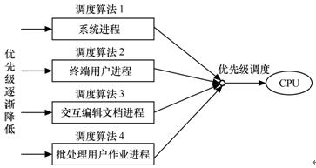
MQ：多级队列调度算法
基本思想
  根据进程的类型不同，将进程就绪队列分为若干个独立的就绪队列，不同的就绪队列采用不同的调度算法，同一个就绪队列采用同一种进程调度算法。
  主要用于有多组就绪进程的操作系统，如有批处理用户作业的进程和终端用户进程，批处理用户作业的进程运行在后台，终端用户的进程运行在前台。
  一个作业的进程固定划分到一个就绪队列中。按照用户作业的性质不同，就绪队列进行不同组织。

Slide 41
作业-进程调度
  若进程采用“可抢占的最高优先级”调度算法，且忽略调度等所需的时间，请回答有下列问题：
  1）进程P1、P2、P3从开始到完成所用的时间分别是多少（要求用坐标画出三个进程的工作过程，其中横坐标表示时间，纵坐标表示CUP和IO设备）。
  2）这三个进程从开始到全部完成时CPU的利用率是多少？IO1和IO2的利用率是多少？
某多道程序设计系统中配有一台处理器CPU和两台输入/输出设备IO1和IO2。现有优先级由高到低的3个进程P1、P2、P3同时存在，它们使用资源的先后顺序和占用时间分别是：
  进程P1：
  进程P2：
  进程P3：
  IO2(30ms)-CPU(10ms)-IO1(30ms)-CPU(10ms)-IO2(10ms)
  IO1(20ms)-CPU(20ms)-IO1(40ms)
  CPU(30ms)-IO2(20ms)

Slide 42
预习任务分配
FCFS、SJF算法；
HRRF、HPF算法
举例对上述算法进行分析与比较
处理器调度的层次
评价调度算法的准则
处理器调度算法
线程调度
实时调度
多处理器调度

Slide 43

？？？
你的疑问
你的建议
沟通

